Slide 1


Информатика и ИТ
5
класс
РАБОТА СО СЛОЯМИ

Slide 2

ПЛАН УРОКА
1
Проверка самостоятельной работы
Формирование слоя
Слои в программе Paint.NET
Активный слой
Активный слой + непрозрачность
Порядок слоев
Пиксели и прозрачность

Slide 3



ПРОВЕРКА САМОСТОЯТЕЛЬНОЙ РАБОТЫ
Объясните и запишите задачу каждого оборудования, показанного в таблице:
Выбор прямоугольной области | Добавление (объединение) | Линия (Кривая) | Волшебная палочка
Лассо
Выбор области овальной формы

Slide 4
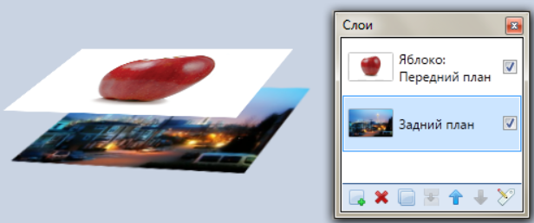
ФОРМИРОВАНИЕ СЛОЯ
Для формирования составного изображения Paint.net использует Слои.
Представьте Слои как стопку прозрачных слайдов. Каждый слайд содержит отдельный элемент, который является частью общего изображения.

Slide 5
ФОРМИРОВАНИЕ СЛОЯ
Paint.net отображает стопку слоев, как если бы он просматривался сверху. Таким образом, порядок слоев, показанный в окне Слоев важен.
Непрозрачные пиксели на слое самого высокого уровня в стопке слоев затемняют пиксели, содержащиеся в нижних слоях в этой стопке.

Slide 6
ФОРМИРОВАНИЕ СЛОЯ
В программе Paint.Net для создания нового слоя из раздела меню выбирается пункт Добавить новый слой или эта работа выполняется с помощью клавиш Ctrl+Shift+N.

Slide 7
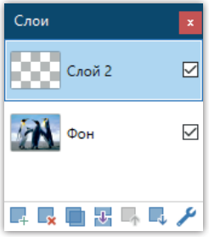

СЛОИ В ПРОГРАММЕ PAINT.NET
В интерфейсе программы есть специальное окно для работы со слоями, в нижней части которого мы можем ознакомиться с функциями 7 кнопок:

Slide 8
СЛОИ В ПРОГРАММЕ PAINT.NET
Добавить новый слой.
Удалить слой.
Создать копию слоя.
Объединить со следующим слоем.
Перемещение слоя вверх.
Перемещение слоя вниз.
Свойства.

Slide 9
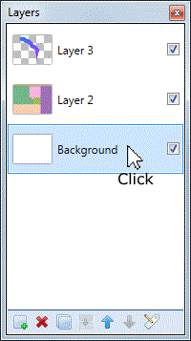
АКТИВНЫЙ СЛОЙ
Всегда есть один активный слой. Его можно идентифицировать с помощью выделения в окне Слоев (слой под названием Задний план на изображении выше является активным слоем). Операции рисования применяются только к активному слою. Никакой другой слой затронут не будет.
Изменить статус активного слоя (активировать слой) с одного уровня на другой легко. Просто нажмите на любое имя слоя в окне Слоев , чтобы применить статус активного слоя к этому слою. Активный слой будет показан выделенным в окне слоев (синяя подсветка на изображении ниже). Одновременно может иметь статус активного только один слой.

Slide 10
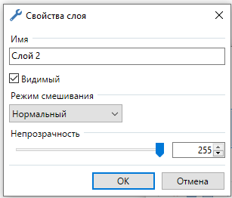
АКТИВНЫЙ СЛОЙ + НЕПРОЗРАЧНОСТЬ
Каждый слой может иметь свои настройки непрозрачности. Непрозрачность применяется к каждому пикселю в слое, поэтому он действует как настройка прозрачности для всего слоя.
Чтобы настроить непрозрачность слоя, выделите слой в окне Слоев и нажмите клавишу F4. Откроется диалоговое окно Свойства слоя.

Slide 11

АКТИВНЫЙ СЛОЙ + НЕПРОЗРАЧНОСТЬ
Значения непрозрачности варьируются от 0 (полностью прозрачный) до 255 (полностью непрозрачный). Чтобы изменить значение, щелкните и перетащите ползунок или введите новое значение в поле числового значения.

Slide 12
АКТИВНЫЙ СЛОЙ + ВИДИМОСТЬ
Видимость слоя можно включать/выключать. Рядом с каждым слоем есть флажок в окне Слоев , управляющий видимостью слоя.
При отмеченном флажке ☑, слой будет виден и, соответственно, включен в составное изображение при его сборке. Если флажок не установлен ☐, слой не будет виден и не будет включен в составное изображение.
Невидимый слой по-прежнему является частью изображения и сохраняется в формате *.pdn.
Чтобы изменить видимость слоя, установите флажок рядом с именем слоя в окне Слоев. Этот флажок также доступен в диалоге Свойства слоя (нажмите F4 чтобы показать свойства активного слоя).

Slide 13
ПОРЯДОК СЛОЕВ
Порядок отображения слоев в окне Слоев очень важен. Слои, находящиеся выше в списке заслоняют нижние слои в стопке (если верхний слой имеет некоторые прозрачные области, тогда нижний слой (слои) будет соответственно этим некоторым областям отображаться).
Слои можно перемещать, выделяя их в окне Слоев и используя значки вверх и вниз в строке значков окна Слои. Альтернатива: перетащите слой на новое место в окне Слои.

Slide 14
ПИКСЕЛИ И ПРОЗРАЧНОСТЬ
Каждый слой в изображении Paint.net состоит из пикселей. Пиксели содержат как цвет, так и значение альфы или непрозрачности. Paint.net использует технику под названием альфа-композиция для отображения многослойного изображения на стандартном мониторе компьютера.
В Paint.net значения альфа варьируются от 0 (полностью прозрачные) до 255 (полностью непрозрачные). Стороннее программное обеспечение может использовать диапазон от 0% до 100%, но идея та же.

Slide 15

ПИКСЕЛИ И ПРОЗРАЧНОСТЬ
Если пиксель прозрачен или частично прозрачен, то пиксели нижних слоев будут полностью или частично видны.
Поскольку прозрачные пиксели не отображаются на мониторе компьютера, Paint.net использует серо-белый узор шахматной доски, визуально демонстрируя прозрачность области или слоя.

Slide 16
ЗАКРЕПЛЕНИЕ
Упражнение. Ввод текста слоями. Загрузите изображение, запустив программу Paint.Net. Введите слово “Привет” с помощью устройства ввода текста. Сформировав новый слой, введите в этот слой слово «мяу...». Таким образом, можно создавать слои в произвольном количестве. Этот процесс можно использовать для создания интересного покрытия. Слои объединяются следующим слоем, чтобы объединить слои и сформировать единое изображение.

Slide 17
ЗАКРЕПЛЕНИЕ
2 Упражнение. 1. Выберите изображение (для фона), сохраненное в памяти компьютера. Кликните левой кнопкой мыши по картинке и в появившемся контекстном меню выберите пункт “Открыть с помощью — Paint.Net следуйте инструкциям.
2. Скачайте вторую картинку, не выходя из программы, используя меню файл – Импорт из файла. (Изображение бабочки в нашем примере).
3. Уменьшите рисунок, потянув за узел выделения.
4. Чтобы извлечь изображение бабочки, щёлкните по миниатюре слоя. Выберите свойство Затемнение основы.
5. Переместите изображение бабочки.

Slide 18
ЗАКРЕПЛЕНИЕ
Какую функцию выполняют слои на изображении?
Как создавать слои в программе Paint.Net?
Какие действия предпринимаются, чтобы сделать слои невидимыми?
Объясните функцию волшебной палочки.

Slide 19
ЗАДАНИЕ ДЛЯ САМОСТОЯТЕЛЬНОЙ РАБОТЫ
Прокомментируйте функцию кнопок ниже.
А) Ctrl+D;
Б) Ctrl+Shift+Del;
В) Ctrl+Shift+D;
Г) Ctrl+M.
2. Как изменить размер изображений, помещенных в слои?
3. В программе Paint.Net расположите фигуры в слоях таким образом, чтобы при объединении слоев образовался образ робота.

